Slide 1
Equação de Bernoulli

Slide 2
Aplicações da equação de bernoulli
Tubo venture
Sistemas bombeados

Slide 3
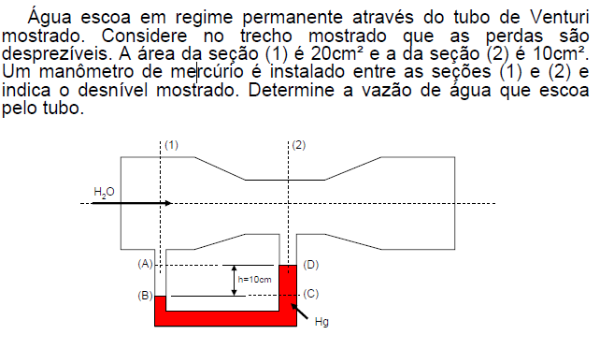

Slide 4
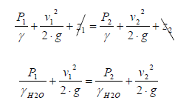
Resolução no quadro
A equação de bernoulli é:

Slide 5
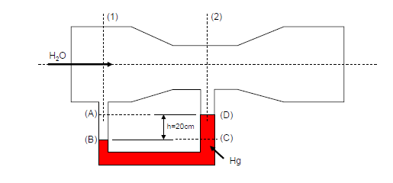

Slide 6
Máquina hidráulica
A máquina em uma instalação hidráulica é definida como qualquer dispositivo que quando introduzido no escoamento forneça ou retire energia do escoamento, na forma de trabalho.

Slide 7
Equação da energia
$H=\frac{P}{γ}+\frac{v^{2}}{2g}+z$
Em sistemas não bombeados a energia:
$H_{1}=H_{2}$

Slide 8
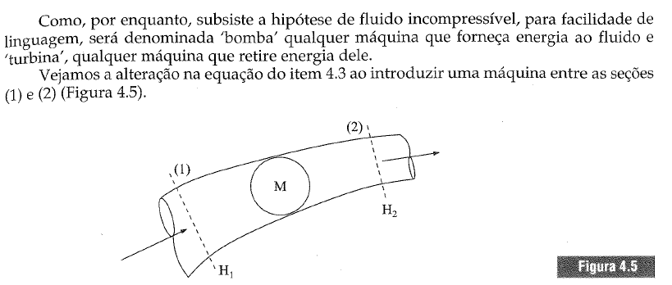
Equação de energia na presença de uma máquina

Slide 12
Potência e rendimento

Slide 13
Porém, as máquinas, geralmente tem rendimento menor do que 1 ou 100%
Aplicamos então a correção a potencia levando em conta o rendimento $η$ (êta)

Slide 14
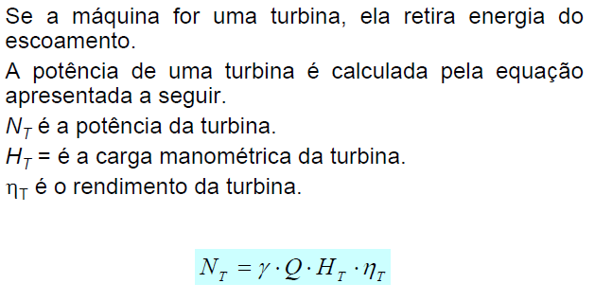
Potência em uma turbina

